Slide 1
Permissões e Intent
Programação para Android
Prof. Rone Ilídio - UFSJ

Slide 2
Permissões
Uma permissão é uma tag adicionada ao AndroidManifes.xml que habilita a aplicação para uso de um determinado recurso
Exemplo de permissão de Internet:
<?xml version="1.0" encoding="utf-8"?>
<manifest xmlns:android=http://schemas.android.com/apk/res/android
package="com.ronepage.comconstraintlayout">
<uses-permission android:name="android.permission.INTERNET"></uses-permission>
<application
...
</application>
</manifest>

Slide 3
Tipos de Permissões
Perigosas
podem violar a privacidade do usuário (como acesso a contatos e chamadas)
São verificadas em tempo de execução a partir do Android 6.0 (API 23) e na instalação para as versões anteriores
Normais
São verificadas na instalação (como acesso a internet)

Slide 4
Permissões
Exemplos de permissões
<uses-permission android:name="android.permission.BLUETOOTH"></uses-permission>
<uses-permission android:name="android.permission.CALL_PHONE"></uses-permission>
<uses-permission android:name="android.permission.CAMERA"></uses-permission>
<uses-permission android:name="android.permission.READ_CONTACTS"></uses-permission>
<uses-permission android:name="android.permission.NFC"></uses-permission>

Slide 5
Intenções - Intent
Intenção é um pedido que uma aplicação faz ao Android
O Android “executa” intenções
Um intenção pode ser utilizada para:
Uma mensagem para o SO
Abrir uma nova Activity
Abrir outras aplicações (navegador, mapas, SMS, etc)
Muito mais ...

Slide 6
Exemplo 1
Abre o navegador em um endereço específico

Slide 7
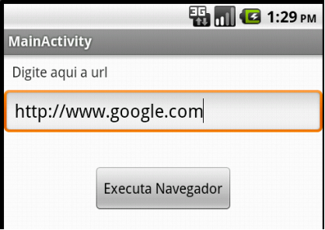
Intent – Exemplo 1
Exemplo: Chamar o Navegador
Crie um novo projeto chamado ChamaNavegador
Crie a seguinte interface gráfica
Modifique a propriedade text do etURL para http://www.ronepage.com
Obs: mantenha os arquivos MainActivity.java e activity_main.xml
etURL
http://www.ronepage.com
button

Slide 8
Intent – Exemplo 1
Modifique o arquivo activity_main.xml
Associe o evento onClick do botão ao método buttonOnClick que será criado na MainActivity
<Button
android:id="@+id/button"
android:layout_width="wrap_content"
android:layout_height="wrap_content"
android:onClick="buttonOnClick"
android:text="Executa Navegador"
app:layout_constraintBottom_toBottomOf="parent"
app:layout_constraintLeft_toLeftOf="parent"
app:layout_constraintRight_toRightOf="parent"
app:layout_constraintTop_toTopOf="parent"
app:layout_constraintVertical_bias="0.288" />
Modifique a propriedade text do etURL para: http://www.ronepage.com

Slide 9
Intent – Exemplo 1
Vá ao AndroidManifes.xml e insira uma permissão para o uso de Internet (fora da tag application):
<uses-permission android:name="android.permission.INTERNET"></uses-permission>
Essa permissão é normal, ou seja, verificada somente na instalação da aplicação.
Modifique o código da ActivityMain.java como a seguir:

Slide 10
Intent – Exemplo 1
public class MainActivity extends Activity {
@Override
protected void onCreate(Bundle savedInstanceState) {
super.onCreate(savedInstanceState);
setContentView(R.layout.activity_main);
}
public void buttonOnClick(View view){
EditText edUrl = (EditText)findViewById(R.id.etURL);
String url = edUrl.getText().toString();
Uri uri = Uri.parse(url);
Intent it = new Intent(Intent.ACTION_VIEW,uri);
startActivity(it);
}
}

Slide 11
Intent – Exemplo 1
Uri: Uniform Resource Identifier
Identificador de recursos
Sequência de caracteres que contém o identificador de um recurso, normalmente na Internet
Neste exemplo, a uri é a uma página
Intent it = new Intent(Intent.ACTION_VIEW,uri);
Cria uma Intent do tipo ACTION_VIEW, própria para chamar o navegador
A Intent recebe a uri
StartActivity: manda para o Android a Intent

Slide 12
Intent – Exemplo 2

Slide 13
Intent – Exemplo 2
Criar uma aplicação que faz uma ligação (permissão perigosa)
Crie um novo projeto chamado FazLicacoes
Escolha Empty Activity
Manter MainActivity.java e activity_main.xml
Criar a seguinte interface:

Slide 14
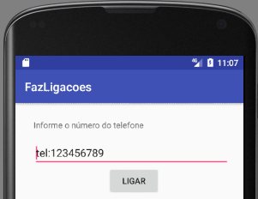
Intent – Exemplo 2
Informe o número do telefone
etNumero
btLigar
Atenção com o “tel:”

Slide 15
Intent – Exemplo 2
Inserir a seguinte permissão no AndroidManifest.xml:
<uses-permission android:name="android.permission.CALL_PHONE"/>
Associar ao evento onClick do botão o método ligarOnClick (no activity_main.xml)
<Button ...
android:onClick="ligarOnClick“
...
/>

Slide 16
MainActivity.java
public class MainActivity extends AppCompatActivity {
@Override
protected void onCreate(Bundle savedInstanceState) {
super.onCreate(savedInstanceState);
setContentView(R.layout.activity_main);
}
public void ligarOnClick(View view){
EditText etNumero = (EditText)findViewById(R.id.etNumero);
Uri uri = Uri.parse(etNumero.getText().toString());
Intent intent = new Intent(Intent.ACTION_CALL,uri);
int permissao = ContextCompat.checkSelfPermission(this,Manifest.permission.CALL_PHONE);
if(permissao == PackageManager.PERMISSION_GRANTED) {
startActivity(intent);
}
else { //permissao == PackageManager.PERMISSION_DENIED
AlertDialog.Builder builder = new AlertDialog.Builder(this);
builder.setTitle("Problema com a permissão");
builder.setMessage("Seu aplicativo não possui permissão para fazer ligações");
builder.setNeutralButton("Ok",null);
AlertDialog alert = builder.create();
alert.show();
}
}
}
Condição para permissões perigosas
Exibição de caixa de diálogo

Slide 17
Acessando aplicações nativas do Android

Slide 18
Acessando aplicações nativas do Android
veja lista completa:
http://developer.android.com/guide/appendix/g-app-intents.html
Exemplos com o GoogleMaps
Obs: permissões não são necessárias

Slide 19
Acessando aplicações nativas do Android
Solicitar ao GoogleMaps que faça a busca por um nome de rua:
Uri uriGeo = Uri.parse(“geo:0,0?q=Afonso+Pena,Belo Horizonte”);
Intent it = new Intent(android.content.Intent.ACTION_VIEW, uriGeo);
startActivity(it);
Solicitar ao Google Maps que exiba o mapa em uma coordenada específica
String loc = “geo:-19.8690,-43.9643”;
Intent it = new Intent(Intent.ACTION_VIEW,Uri.parse(loc));
startActivity(it);

Slide 20
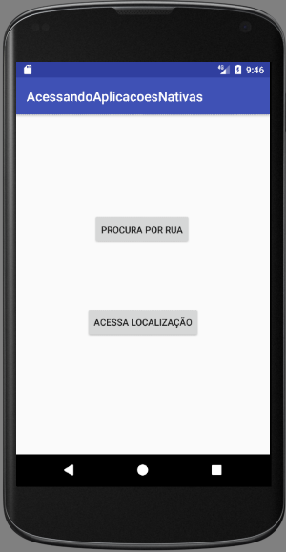
Exemplo
Crie um novo projeto com a seguinte interface gráfica:
Configure o evento onClick
botões:
btRua
onClick: ruaOnClick()
btLoc
onClick:locOnClick()

Slide 21
MainActivity.java
public class MainActivity extends AppCompatActivity {
@Override
protected void onCreate(Bundle savedInstanceState) {
super.onCreate(savedInstanceState);
setContentView(R.layout.activity_main);
}
public void ruaOnClick(View view){
Uri uriGeo = Uri.parse("geo:0,0?q=Avenida+Afonso+Pena,Belo Horizonte");
Intent it = new Intent(android.content.Intent.ACTION_VIEW, uriGeo);
startActivity(it);
}
public void locOnClick(View view){
String loc = "geo:-19.8690,-43.9643";
Intent it = new Intent(Intent.ACTION_VIEW,Uri.parse(loc));
startActivity(it);
}
}
A consulta pode ser alterada de acordo com as necessides da aplicação

